Slide 1
Landasan Yuridis, politik, historis dan sosiologis Pancasila sebagai dasar negara
23 Oktober 2026

Slide 2
“Pancasila di Tengah Perubahan Kehidupan Masyarakat”
Indonesia merupakan negara yang memiliki keberagaman suku, agama, budaya, bahasa, kondisi ekonomi, serta karakteristik wilayah. Pancasila hadir bukan hanya sebagai simbol negara, tetapi sebagai dasar negara dan pedoman dalam kehidupan bermasyarakat, berbangsa, dan bernegara. Dalam bidang politik, masyarakat memiliki hak untuk menyampaikan pendapat dan berpartisipasi dalam proses demokrasi. Namun, politik identitas, penyebaran informasi yang tidak benar, kepentingan kelompok, dan rendahnya literasi politik dapat mengancam persatuan masyarakat. Pada tingkat internasional, Indonesia juga menghadapi dinamika geopolitik, persaingan negara-negara besar, perubahan ekonomi global, perkembangan teknologi, keamanan siber, perubahan iklim, serta berbagai persoalan kemanusiaan
Namun, kehidupan masyarakat saat ini mengalami perubahan yang sangat cepat. Perkembangan teknologi digital membuat informasi dapat menyebar dalam hitungan detik. Media sosial memberikan ruang bagi masyarakat untuk berpendapat, tetapi juga dapat menjadi tempat berkembangnya hoaks, ujaran kebencian, intoleransi, provokasi, dan polarisasi. pembangunan ekonomi dan pemanfaatan sumber daya alam dapat membuka lapangan pekerjaan dan meningkatkan kesejahteraan masyarakat. Namun, apabila tidak dikelola secara adil dan berkelanjutan, pembangunan juga dapat menimbulkan persoalan seperti kerusakan lingkungan, kesenjangan sosial, konflik kepentingan, dan marginalisasi masyarakat tertentu.
Saat ini, Sebagai konteks aktual, BNPB pada 2026 masih mencatat berbagai kejadian karhutla di sejumlah wilayah Indonesia. Dampaknya tidak hanya berupa kerusakan lahan, tetapi juga dapat memengaruhi kualitas udara, aktivitas ekonomi, kehidupan sosial, dan kesehatan masyarakat. BNPB Bahkan pada September 2026, karhutla di kawasan Taman Nasional Way Kambas, Lampung Timur, dilaporkan berdampak sekitar 600 hektare lahan. ebakaran hutan dan lahan (karhutla) terjadi di berbagai wilayah Indonesia, terutama pada musim kemarau. Kebakaran dapat disebabkan oleh kondisi alam yang kering maupun aktivitas manusia, seperti pembakaran lahan atau sampah. Dampaknya dapat dirasakan oleh masyarakat melalui kerusakan lingkungan, gangguan kesehatan, terganggunya aktivitas ekonomi, dan hilangnya sumber daya alam. Bagaimana peristiwa karhutla tersebut dapat dianalisis berdasarkan Pancasila sebagai dasar negara?

Slide 3
Tugas Anda
Analisislah kasus tersebut berdasarkan empat perspektif Pancasila: historis, yuridis, politik/geopolitik, dan sosiologis.
Identifikasi dinamika dan tantangan yang dihadapi Pancasila saat ini, jelaskan sikap dan tindakan nyata yang dapat Anda lakukan sebagai mahasiswa untuk menjaga nilai Pancasila, persatuan, kepedulian sosial, lingkungan, dan kepentingan bangsa.
Dengan empat perspektif Pancasila tersebut juga lakukan Analisa dengan objek mahasiswa dilingkungan darmajaya.

Slide 4
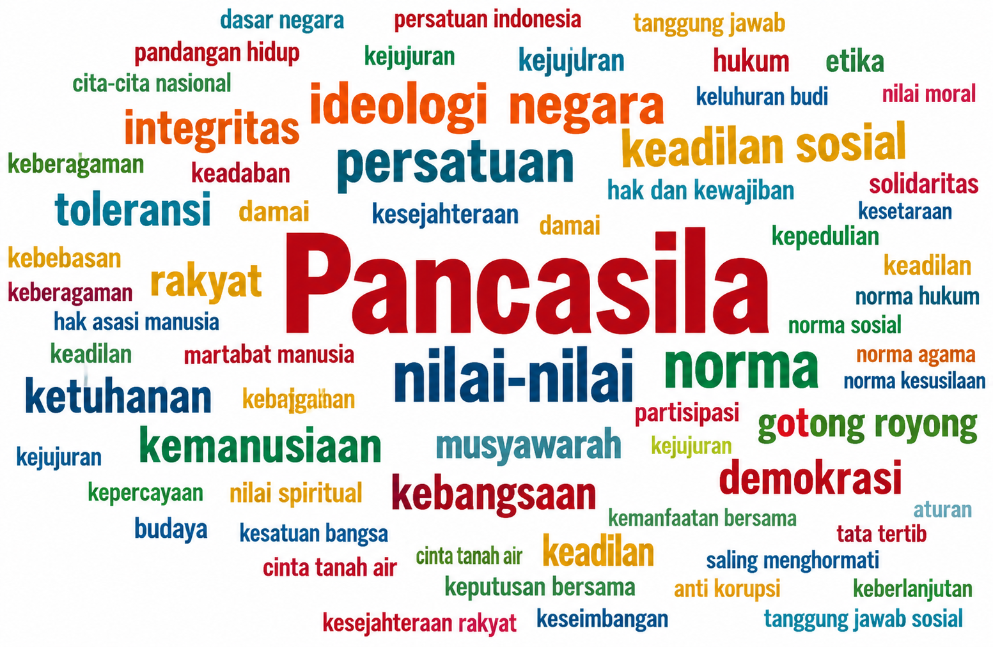
Terimakasih

